Slide 1

BusinessMonster
Свободный кейс

Slide 2
Проблемы фирм
01
Продвижение товаров
02
Изменение потребительского поведения
03
Анализ продаж
04
Технологические изменения

Slide 3
01
02
03
Большой ассортимент
Ограниченность знаний
Лимит времени
Проблемы потребителей

Slide 4
Решение:
Создание сайта
удобных поиск техники со сравнениями цен и характеристик
интуитивно понятный конструктор ПК с советами по выбору комплектующих
калькулятор мощности для определения необходимой мощности различных комплектующих
Подборки
Статьи и видео

Slide 5

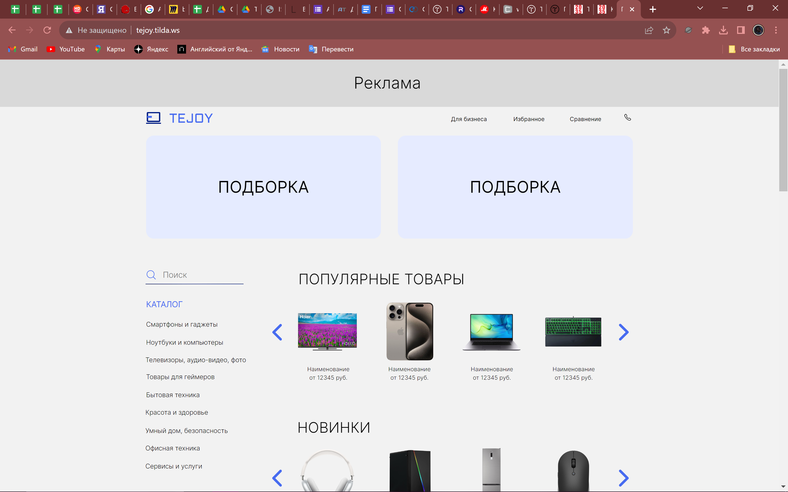
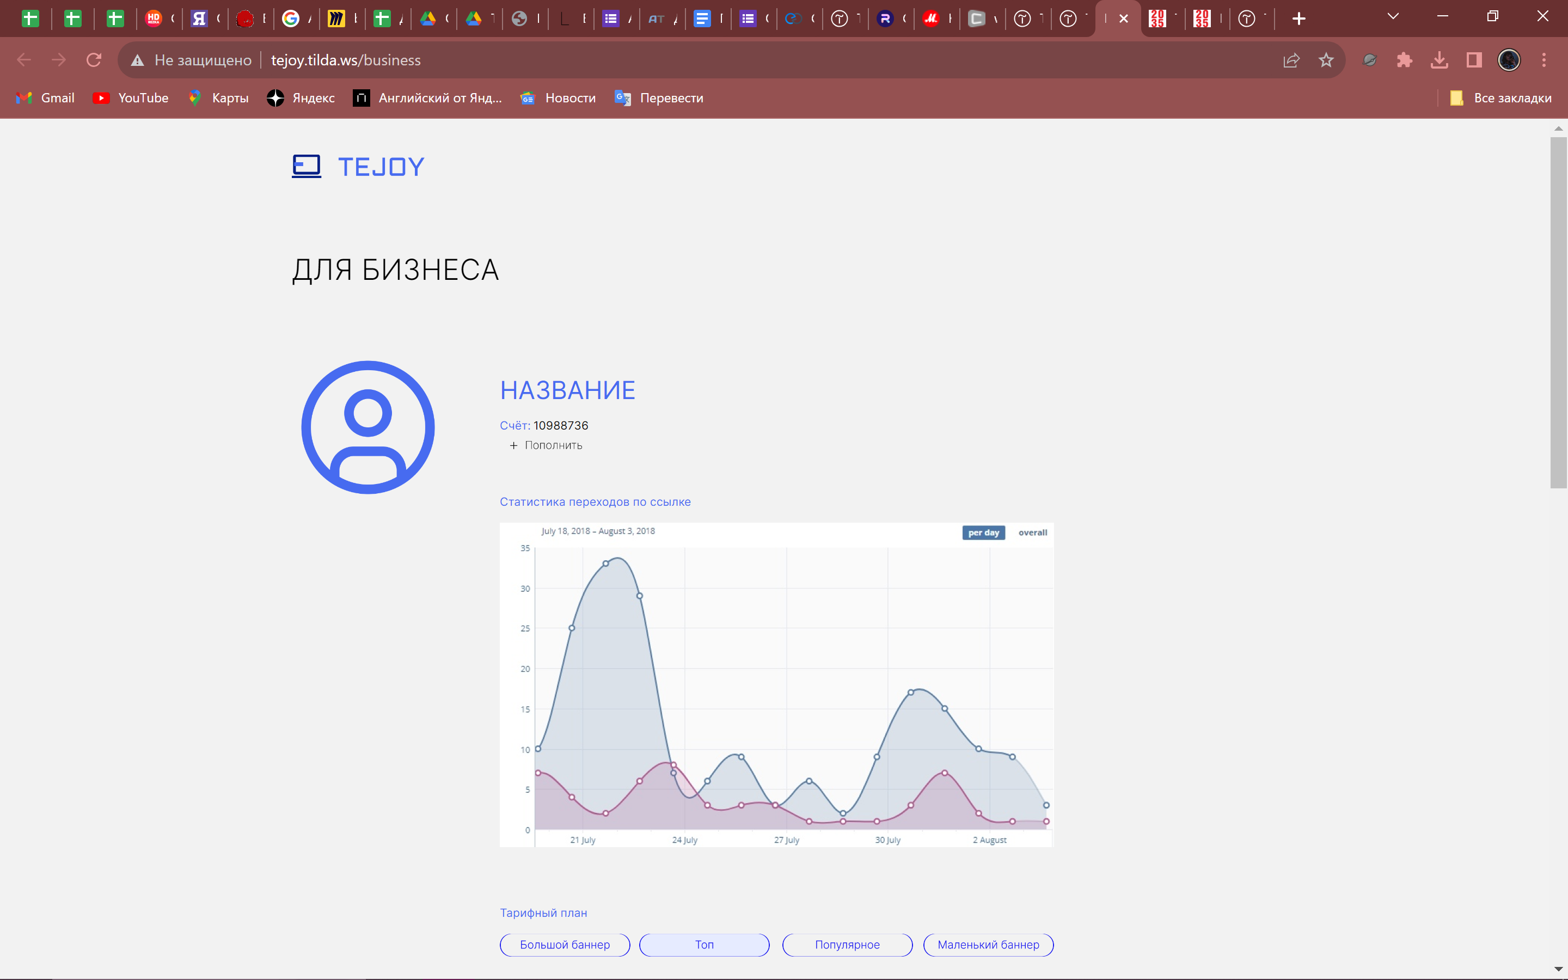
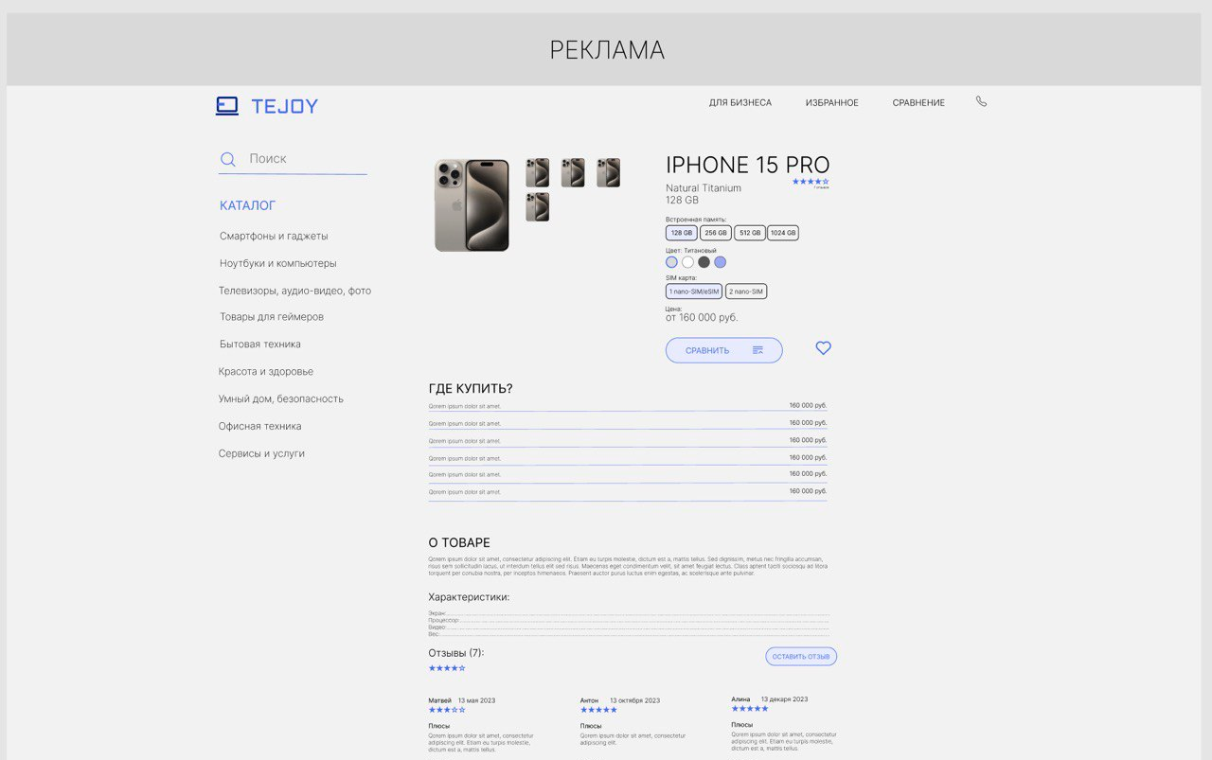
ПРОДУКТ

Slide 6

Целевая аудитория
😨 : гарантии, упрощение, минимализация усилий, высокая доступность
🗺 : Россия, онлайн
💸 : от 500 тыс. рублей
🏪 : Розничный, рынок товаров, легальный
👷 : продажа техники, производство техники
💰: Малая, средняя и высокая
🏆 : количество продаж, увеличение клиентской базы
Notes:
Визуализировать

Slide 7
 | Наполненность характеристик | Подборки | Статьи | Сборка ПК | Сравнение | Анализ продаж
Яндекс Маркет
DNS
Ситилинк
Ozon
TEJOY
Конкурентный анализ

Slide 8
Монетизация
Банер
Топ по поиску
Мини банер
Популярные товары
За клики
5 рублей
8 рублей
ИНДИВИДУАЛЬНЫЕ ДОГОВОРЕННОСТИ
6 рублей
10 рублей
Notes:
За количество привлеченных клиентов

Slide 9
Финансы
8 840 953
15
4 765 800
Выручка
месяц окупаемости
Издержки
Notes:
СМЕТА

Slide 10
917 400₽
14 млн.
10%
Расходы на запуск
Кликов
Резервный фонд
НДФЛ, Маркетинг, оборудование, открытие ООО, сервер и прочие
За год, по всем тарифам
Больше 1 млн.

Slide 11





ВК
ТГ
Яндекс
Блогеры
Реклама
Почта

Slide 12
Планы
I
IV
VI
Х
ХII
ХVI
Продажи…
Анализ…
Бизнес модель
MVP
Связь с потенциальными клиентами
Участие в форумах
Первые продажи
Расширение команды
Увеличение рекламной компании
Внедрение новых фич
Notes:
Переработать

Slide 13
Бизнес-модель
Проблема 1) продвижение товаров 2) изменение потребительского поведения 3) анализ продаж 4)технологические изменения | Виды деятельности Програмирование Дизайн Tilda Обучение Командная работа |  | Ценностное предложение Сотрудничество с нами не только привлекает новых клиентов, но и обеспечивает постоянный рост доходов вашего бизнеса. Мы нацелены на достижение общих успехов. | Взаимотношения с клиентом Персонализированное: Предоставление персональных рекомендаций и консультаций. | Целевая аудитория В2В
 | Ресурсы Человеческие Информационные Интеллектуальные Финансовые Материальные |  |  | Каналы Продаж САЙТ Приложение
Структура издержек - Сервер - Tilda - Затраты на продвижение - Услуги связи |  | - Оборудование - ЗП - Непредвиденные расходы - Налоги |  | Потоки поступления доходов Реклама компаний: Платная реклама различных технических компаний на сайте

Slide 14
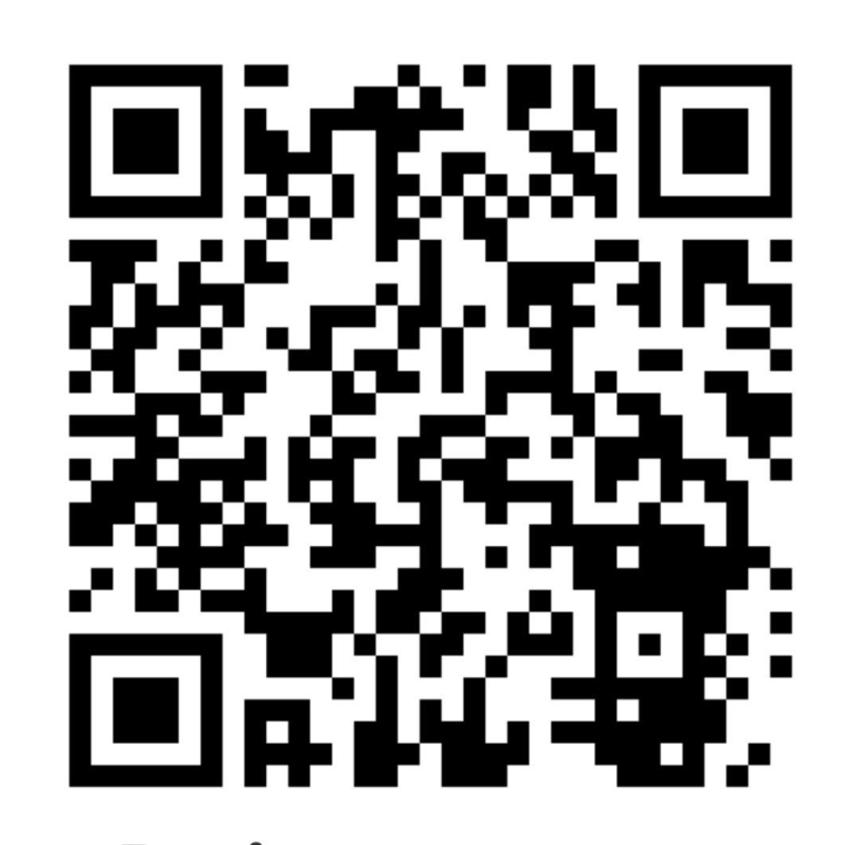






НАША КОМАНДА
smiradd
Контакты:
Telegram: @mmindal
Вконтакте: vk.com/pelageyaf
Почта: polina0828@gmail.com
Арина
Артамохина
--дизайнер--
Анастасия
Прокопова
--маркетолог--
Артём
Новиков
--программист--
Евгений
Гусев
--программист--
Александр
Максимов
--программист--
Полина
Гацуца
--менеджер--

Slide 15
BusinessMonster
Свободный кейс
Notes:
СМЕТА

